Slide 1

Selbstlernende Prognosen zur Optimierung des
Kraftwerkbetriebes und der Stromvermarktung
Künstliche Intelligenz macht‘s möglich!

Slide 2
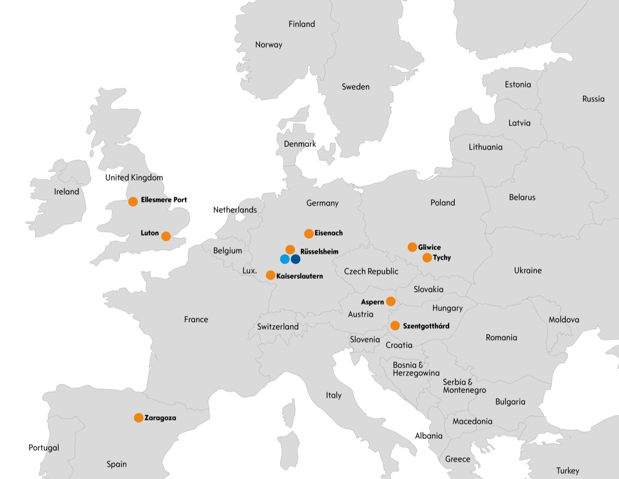
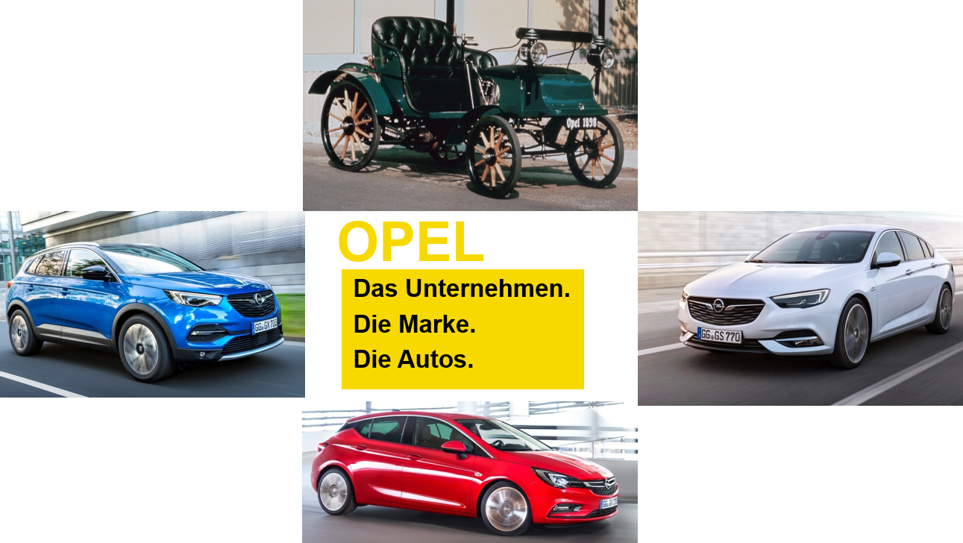
Opel/Vauxhall
10 Fertigungsstätten
1 Designzentrum
1 Entwicklungszentrum
1 Testzentrum
Sitz der Unternehmenszentrale: Rüsselsheim
Mehr als 37.000 Mitarbeiter*,
davon mehr als 19.000 in Deutschland
Jährlich über 1 Million verkaufte Autos
2016 bis 2020: 29 neue Modelle,
7 davon allein 2017.
* Stand 1. August 2017,
aktive Mitarbeiter
Notes:
Opel/Vauxhall
10 Fertigungsstätten
3 Werke in Deutschland: Eisenach, Kaiserslautern, Rüsselsheim
7 Werke im europäischen Ausland: Ellesmere Port und Luton (Großbritannien), Wien-Aspern (Österreich), Gleiwitz und Tychy (Polen), Saragossa (Spanien), Szentgotthárd (Ungarn)
Internationales Technisches Entwicklungszentrum und Designzentrum in Rüsselsheim
Testzentrum in Rodgau-Dudenhofen (Hessen)

Slide 3
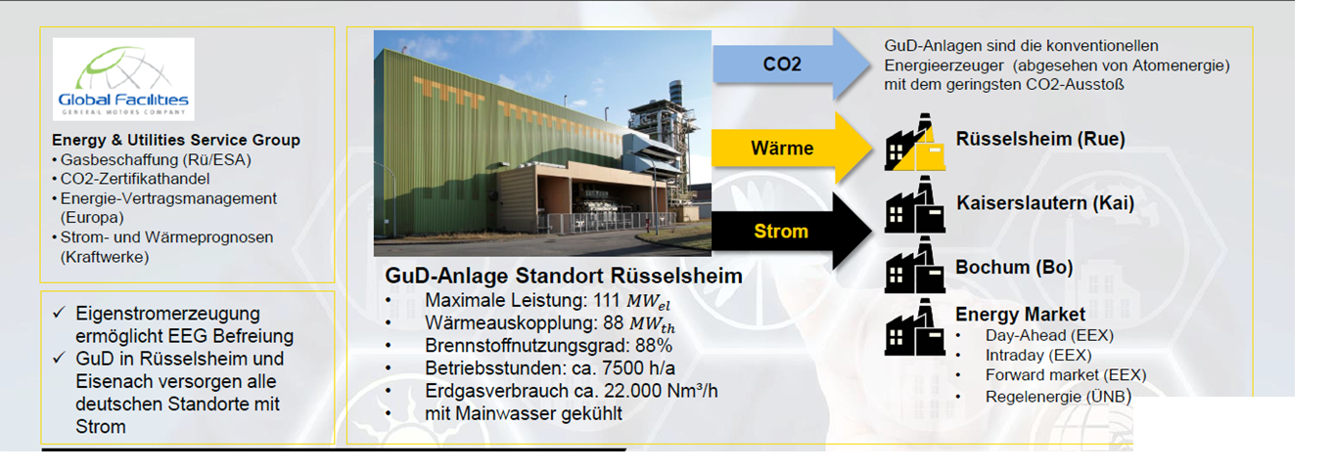
Energieversorgung Rue, Kai, Bo
Wärme durch Kesselanlagen
3

Slide 4

Eigenversorgung - Wunsch und Realität
Einerseits…
Das Ziel, Standorte verlässlich und günstig mit Strom / Wärme durch eigene Erzeugungsanlagen zu versorgen
Andererseits…
Hohe Dynamik in der Realität
Strom-/Wärmebedarfe variieren stark
Bedarfe passen nicht optimal zu den Erzeugungsanlagen
Kosten für Erzeugung schwanken, abhängig von dynamischer Maschineneffizienz und technischen Restriktionen
2 Wochen Strombedarf in Bochum
2 Wochen Wärmebedarf in Rüsselsheim
4

Slide 5

Stromvermarktung
Querverbundoptimierung:
Größtmögliche Marge im Stromverkauf mit
geringsten Kosten für Strom-/Wärmeerzeugung
Die Anlagen könnten mehr Strom erzeugen, als in den Werken benötigt wird.
Stromvermarktung sinnvoll, wenn lukrativ!
  Ab welchem Preis ist der Stromhandel sinnvoll?
  Welche Stromprodukte sollten verkauft werden?
  Über welche Zeitperiode sollte verkauft werden?
  Was kostet die Erzeugung zu welchem Zeitpunkt?
  Soll Wärme durch GuD oder durch Kesselanlagen erzeugt werden?
  …
Strombedarf kleiner als mögliche
Stromer-zeugung
5

Slide 6

Dynamik macht das Leben Schwer
Querverbundoptimierung
6

Slide 7
Dynamik macht das Leben Schwer
Querverbundoptimierung
Wie hoch wird Strombedarf?
Stromprognose für Rüsselsheim: Car Manufacturing, Power Train und Non-Manufacturing sowie für Kaiserslautern und Bochum
Wie hoch wird Wärmebedarf?
Wärmeprognose für Rüsselsheim
Effizienz der Stromerzeugungsanlagen
Effizienz abhängig vom Wetter, von den Wartungsaktivitäten und von der zu erzeugenden Strommenge, vom Brennstoffnutzungsgrad
Was kostet die Stromerzeugung für welche Mengen wann?
Kosten abhängig von Gaskosten, Effizienz der Anlage, Strom-Begleitkosten wie bspw. EEG-Steuer (unterschiedlich pro Standort), Netzkosten, CO2-Emissionskosten, …
Was soll an der Strombörse verkauft/gekauft werden?
Unterschiedlichste Stromprodukte mit unterschiedlichen Preisen, unterschiedlichen Zeitintervallen und Restriktionen (Sekundärreserve, Minutenreserve, diverse Fixed Products, Stundenhandel, 15-Minuten-Handel, Notfall-Handel)
Wie sollen Erzeugungs-anlagen gefahren werden?
Empfehlung für Gas-Dampf-Turbine (Wärme/Strom) und Kesselanlagen (Wärme)
7

Slide 8
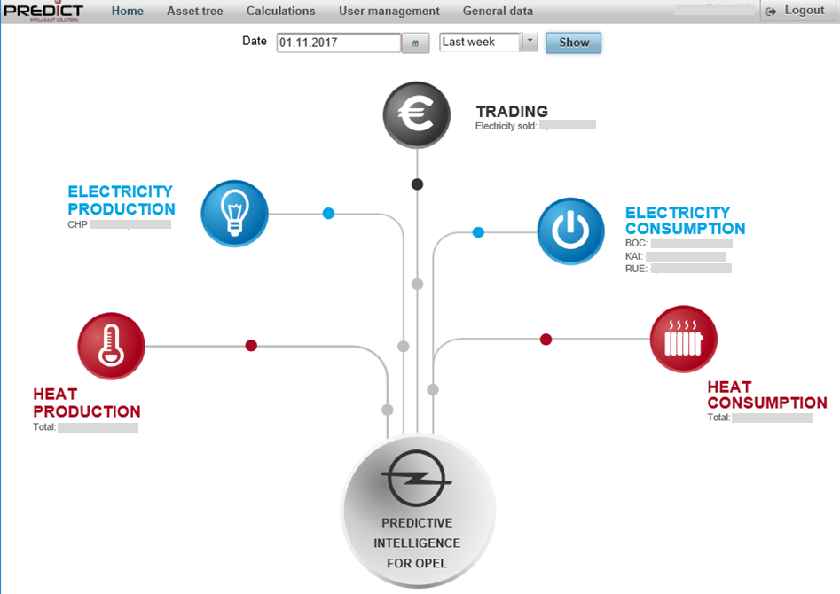
Selbstlernende Predictive-Intelligence
Überblick
Mengen und Euro
Für Wärme und Strom
für Verbrauch und Erzeugung
Sowie Stromhandel

Slide 9
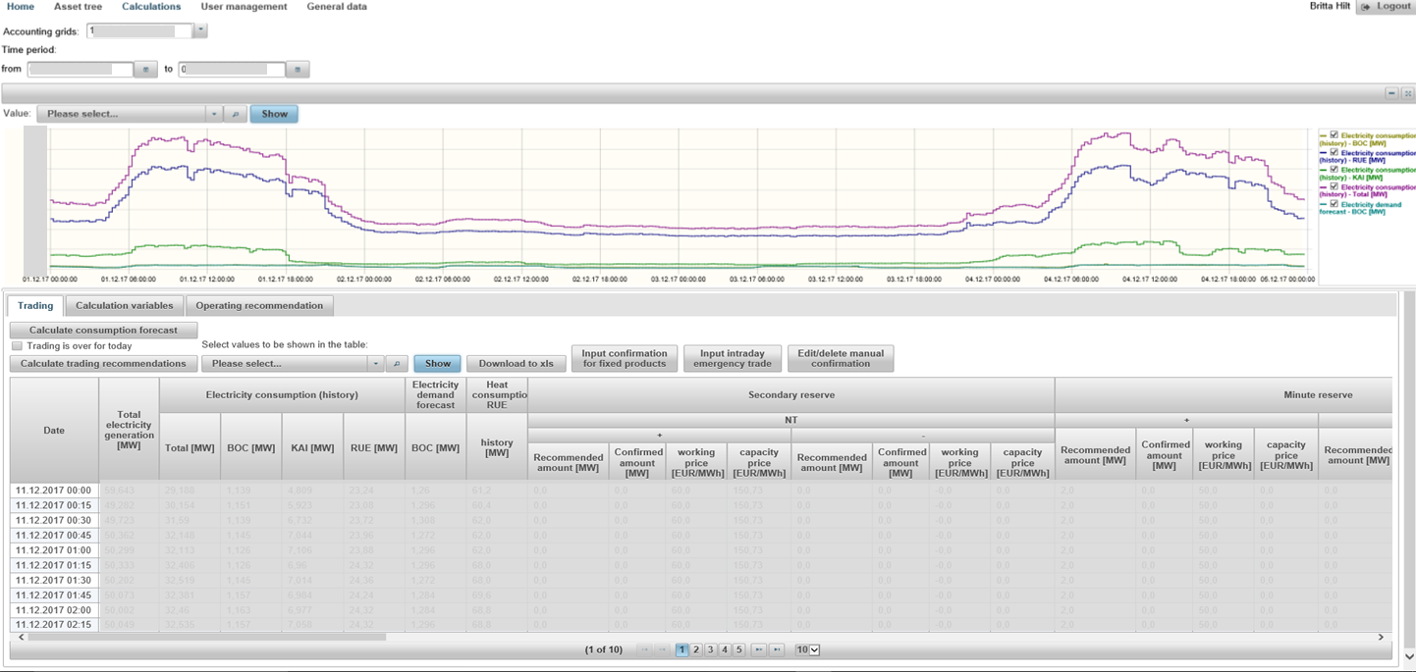
Selbstlernende Predictive-Intelligence
Optimale Empfehlungen für den Stromhandel werden berechnet
Für die nächsten 13 Tage
Für unterschiedliche Stromprodukte
Unter Berücksichtigung der erzielbaren Preise der Strombörse
Ziel: Querverbundoptimierung:
Größtmögliche Marge im Stromverkauf mit geringsten Kosten für Strom-/Wärmeerzeugung

Slide 10
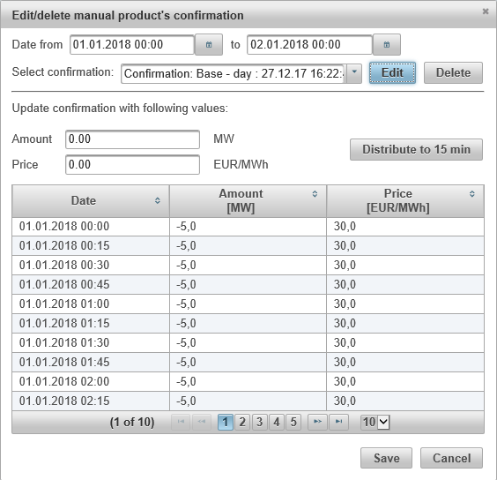
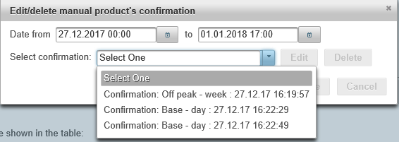
Selbstlernende Predictive-Intelligence
Trading-Prozess weitest gehend automatisiert
  Minutenreserve, Sekundärreserve (HT/NT), Stundenhandel, 15 min Handel, Intraday und After Day
  E-Mail-Workflow wird automatisiert verarbeitet (Trading angeboten, Tradingangebot angenommen, Trading abgerechnet)
Bearbeitungsmasken für Stromprodukte
  Fixed Product (Base / Peak für Jahr, Quartal, Monat, Woche, Wochenende und Tag)
  Emergency Trading
  Intraday Trading

Slide 11
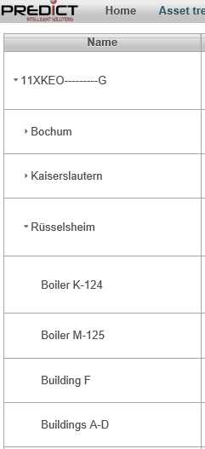
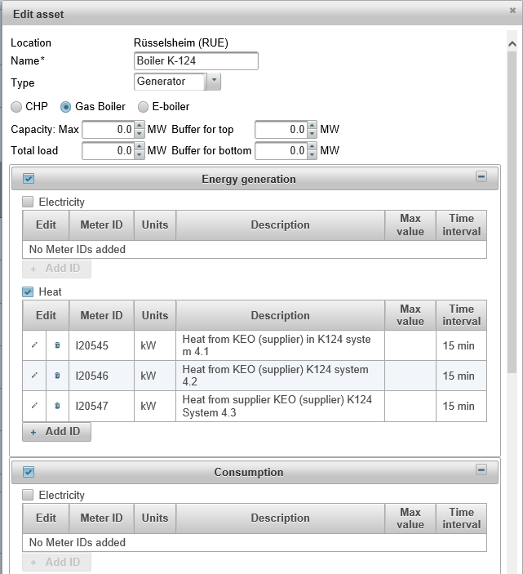
Selbstlernende Predictive-Intelligence
Stufe 1: Bilanzkreis
  Eigenschaften pro „Asset“, bspw.
  Zuordnung zu Messzähler, zu Wetterstation, …
  Maximalwerte
  (um Messfehler zu korrigieren)
  …
Stufe 2: Lokation
Stufe 3: Erzeuger
Stufe 3: Verbraucher

Slide 12
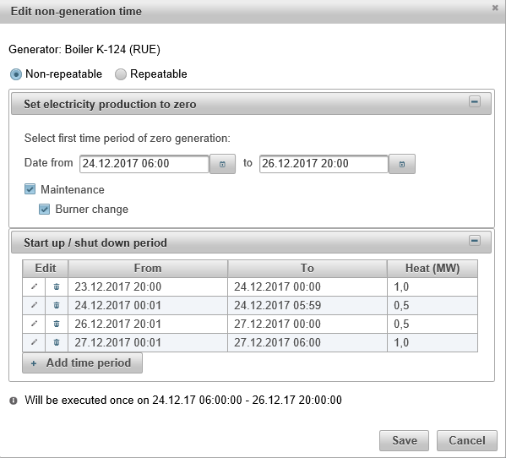
Selbstlernende Predictive-Intelligence
Verwaltung aller „Assets“: Stromerzeugungsanlagen
Ausfallzeiten festlegen,
bspw. für Wartung
Wartungshauptaktivitäten detaillieren,
bspw. Austausch des Brenners (Einfluss auf Effizienz der Anlage)
Anlauf- und Auslauf-Phasen festlegen (geringere Leistung)
…

Slide 13
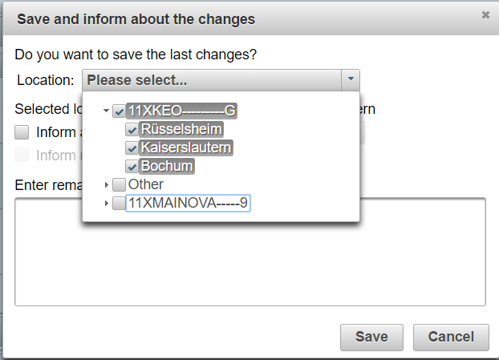
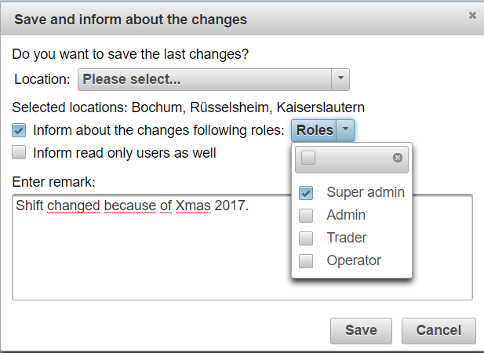
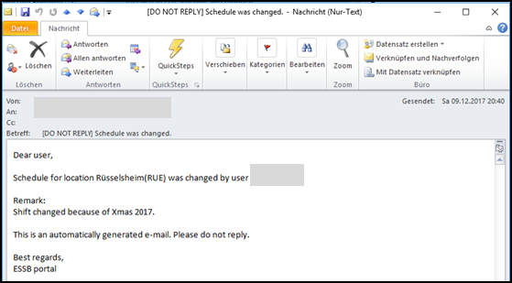
Selbstlernende Predictive-Intelligence
Automatisches Informieren der relevanten Rollen
Wichtige Änderungen werden gezielt kommuniziert an
An die entsprechenden Standorte
An die entsprechenden Rollen: Trader, Operator, Standort-Administrator, Systemadministrator

Slide 14
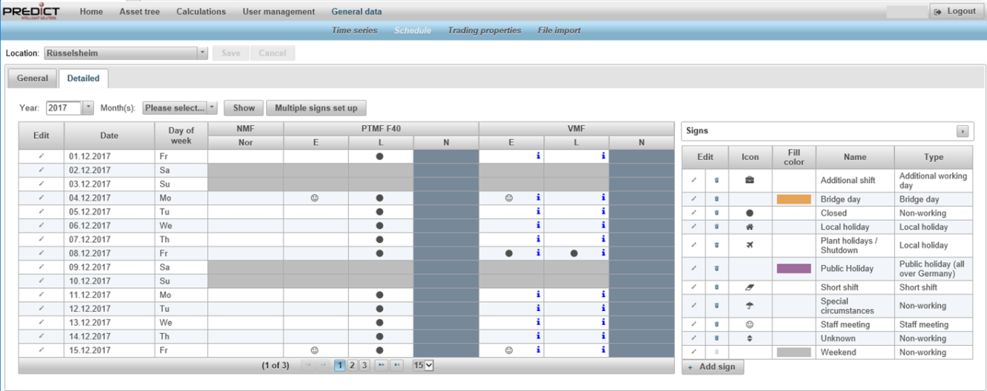
Selbstlernende Predictive-Intelligence
Schichtkalender
Geplante Schichten in den einzelnen Arbeitsbereichen pro Standort haben – verständlicherweise – einen großen Einfluss auf den Bedarf an Strom und Wärme.
Schichten können daher intuitiv und flexibel definiert werden.

Slide 15
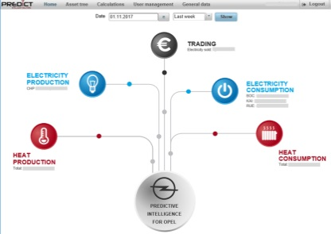

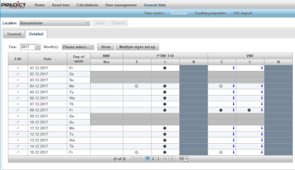

Selbstlernende Prognosen zur Optimierung des Kraftwerkbetriebes und der Stromvermarktung
Querverbundoptimierung:
Stromerzeugung zur optimalen Eigenstromnutzung und Strom-Vermarktung
  Ziel 1: Kostengünstig Eigenstrom für Automobilproduktion bereitstellen
  Ziel 2: Stromerzeugungskosten querfinanzieren durch Vermarktung des „überschüssigen“ Stroms, wenn lukrativer Verkauf möglich
  Problem: Eigener Strombedarf sehr volatil und schwer vorhersagbar
  Strom wird erzeugt in Kombination mit Wärme (Gasturbine, Dampfturbine)
  Kosten der Stromerzeugung ebenfalls volatil, da abhängig von dynamischen Faktoren
  Verkaufspreise an der Börse stark schwankend
  Weg: Prognose des Strombedarfs an den Produktionsstandorten
  Prognose des Wärmebedarfs für Produktion und Gebäude
  Dynamische Wirkungsgradprognosen für Erzeugungsanlagen
  Grenzkostenkalkulation und Was-Wäre-Wenn-Simulationen
  Ergebnis: Dynamische und automatische Fahrplanerstellung
  * für Vermarktungsempfehlung
  * für Maschinenbetrieb
  Automatisierter Workflow für Stromhändler

Slide 16
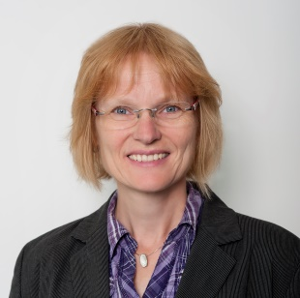
Kontakt
Britta Hilt
Geschäftsführung IS Predict GmbH
IS Predict GmbH
Uni Campus Nord
D5.1 Scheer Tower
66123 Saarbrücken
M +49 176 63 72 92 28
T +49 681 96777 0
Britta.hilt@ispredict.com

